Slide 1

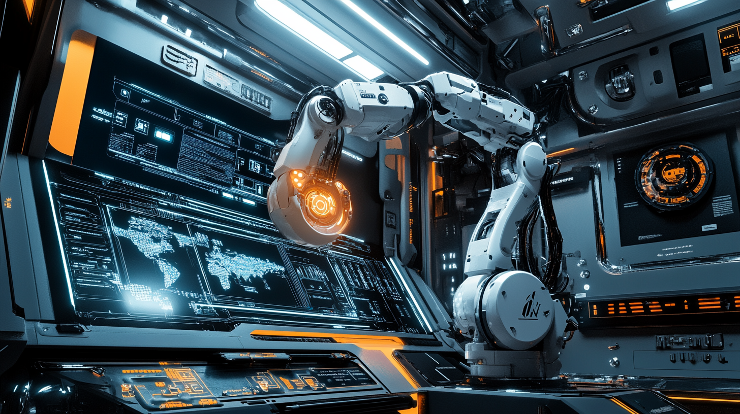
20XX
AI赋能无人机：开启智能作战新时代
主讲人：
李俊涛
时间：
2025.4

Slide 2
一、自主导航与路径规划
CONTENTS
二、数据分析与决策支持
目录
三、群体协同与编队作战
四、电子战与干扰

Slide 3


01
PART.
一、自主导航与路径规划
20XX

Slide 4
自主导航技术
AI实现自主飞行
实时航线调整
无人机借助AI技术，无需人工操控即可自主飞行。如在复杂山区，AI可精准操控无人机避开山峰、树木等障碍，完成地形测绘任务。 AI自主导航使无人机能执行复杂任务，如军事侦察时，自动避开敌方防空系统，深入敌后获取情报。
无人机利用传感器数据和AI算法，实时感知环境变化调整航线。在城市巡逻中，遇突发火灾，能迅速避开危险区域，确保自身安全。 AI算法根据战场动态，为无人机规划最优飞行路径，如在多变战场环境中，快速调整航向，躲避敌方火力。

Slide 5
目标识别与跟踪
目标检测技术
精确打击能力
AI帮助无人机利用计算机视觉技术进行目标识别，可精准识别敌方装备、人员等目标。在边境巡逻中，快速识别非法越境者，及时反馈给指挥中心。 无人机通过图像识别，区分不同目标类型，在复杂战场环境中，准确识别敌方坦克、飞机等装备。
结合图像识别和深度学习，无人机可实时锁定目标，精确投放武器。在反恐行动中，精准打击恐怖分子藏匿点，减少误伤。 AI算法使无人机在动态环境中保持对目标的稳定跟踪，即使目标高速移动或突然变向，也能持续锁定并实施打击。

Slide 6
02
PART.
二、数据分析与决策支持
20XX

Slide 7
实时数据处理
数据采集与分析
情报价值挖掘
无人机采集大量视频、图像和传感器数据，AI快速处理分析，为指挥官提供实时情报。在灾害救援中，实时传输受灾区域图像，辅助救援决策。 AI从海量数据中提取关键信息，如在军事行动中，快速识别敌方阵地部署、兵力调动等重要情报。
AI算法深度挖掘数据中的潜在价值，如分析敌方活动规律、资源分布等，为战略部署提供依据。 通过数据关联分析，预测敌方可能行动方向，提前布局防御或发起攻击。

Slide 8
决策支持系统
作战效能提升
AI减少人工干预，提高响应速度，使作战决策更迅速、准确。在快节奏的现代战争中，快速反应是制胜关键。 通过模拟推演，评估不同作战方案的可行性，优化作战流程，提升整体作战效能。
战略建议生成
AI根据情报和战场信息，为指挥官提供战略建议，如进攻方向、兵力配置等。在大规模战役中，辅助制定作战计划，提高决策科学性。 自动生成战术调整方案，根据战场实时变化，快速调整作战策略，如调整无人机编队阵型。

Slide 9
03
PART.
三、群体协同与编队作战
20XX

Slide 10
多机协同作战
1
2
协同任务执行
编队飞行控制
多个无人机通过AI协同工作，形成编队，共享信息，分担任务。在大面积森林火灾监测中，协同完成火势监测、火源定位等任务。 协同作战提高效率和战斗力，如在联合攻击任务中，多架无人机分工明确，协同完成攻击。
AI算法实现无人机编队飞行控制，保持队形稳定，协同执行任务。在军事阅兵中，无人机编队整齐划一，展示强大作战力量。 编队飞行可增强威慑力，同时提高作战灵活性，如在复杂地形中，灵活调整编队队形，适应不同作战环境。

Slide 11
群体智能应用
01
02
任务分配与通信
复杂战术动作
无人机群通过AI算法进行任务分配，根据自身性能和任务需求，合理分配任务。在物流配送中，高效分配配送任务，提高配送效率。 相互通信实现信息共享，如在搜索与摧毁任务中，实时共享目标位置信息，协同完成任务。
无人机群可执行复杂战术动作，如联合攻击、协同干扰等。在电子战中，协同干扰敌方通信系统，瘫痪其作战指挥。 群体智能使无人机群具备更强适应性和灵活性，如在复杂战场环境中，灵活调整战术动作，应对各种突发情况。

Slide 12
04
PART.
四、电子战与干扰
20XX

Slide 13
干扰与反干扰能力
电子干扰优化
AI优化无人机电子战能力，自动选择干扰波段，攻击敌方通讯或雷达系统。在军事对抗中，瘫痪敌方防空雷达，为己方战机开辟通道。
无人机根据战场态势，动态调整干扰策略，提高干扰效果，如在电子对抗中，精准干扰敌方通信链路。

Slide 14
20XX
谢谢大家

